Slide 1
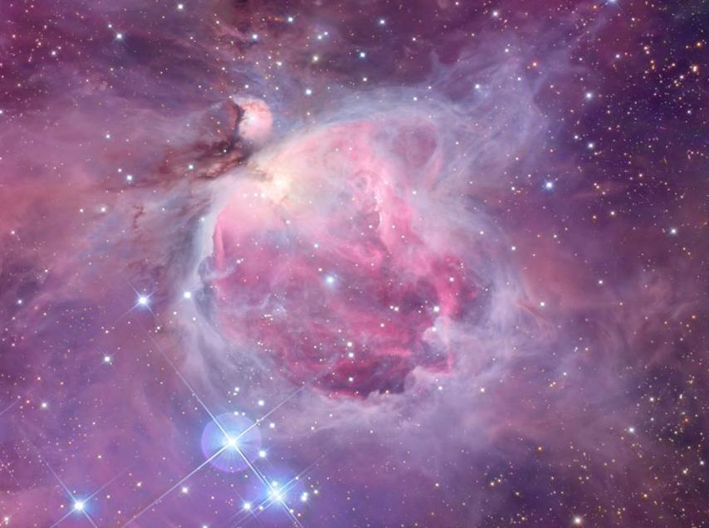
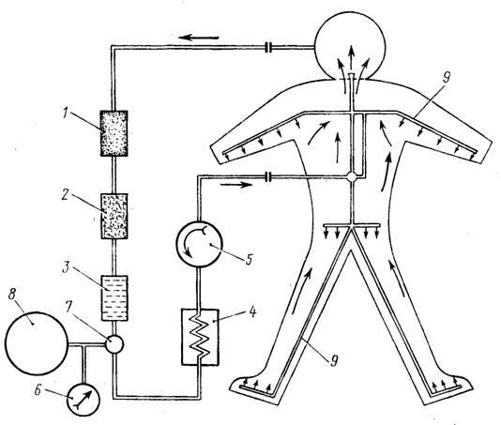
Муниципальное бюджетное образовательное учреждение гимназия № 4
городского округа Самара
тема:
СПЕЦОДЕЖДА КОСМОНАВТА:
ВЧЕРА СЕГОДНЯ, ЗАВТРА

Slide 2
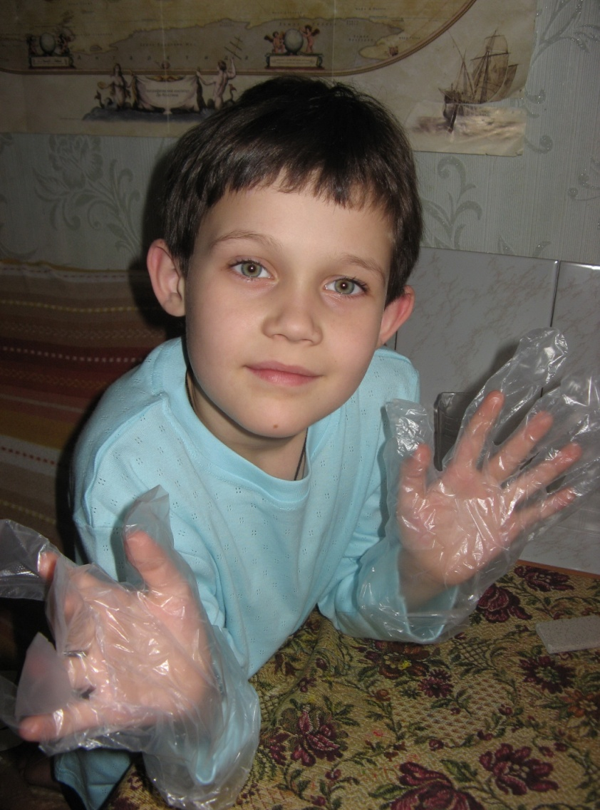
Выполнил:
Туйкин Артем Рустемович
ученик 7 «А»
Муниципального бюджетного образовательного
учреждения Гимназии №4
городского округа Самара
Научный руководитель: Григорова Е.С.

Slide 3
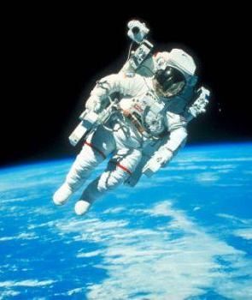
Цель нашей работы – охарактеризовать основные направления развития специальной одежды для космонавтов.
Для достижения этой цели нужно решить ряд задач:
1) познакомиться с прототипами и историческими условиями начала изготовления и использования скафандров;
2) познакомиться с устройством советских и российских скафандров;
3) познакомиться с базовым набором и основными материалами для изготовления одежды для жизни и работы на космической станции;
4) познакомиться с методикой подбора и подготовки одежды космонавтов к полету.

Slide 4
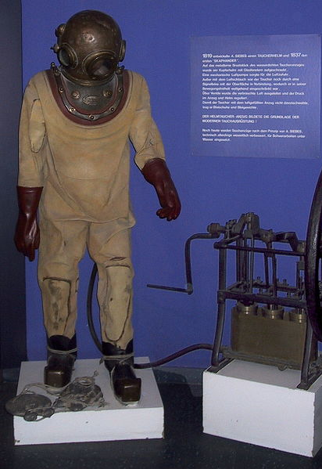
Скафандр
(от греч. скафе — лодка, ладья и андрос — человек) — это индивидуальное снаряжение для человека, который работает в условиях, отличных от нормальных.
В комплект снаряжения входят оболочка, шлем, перчатки, ботинки.
Первоначально так называли одежду водолаза, который опускается на большую глубину.

Slide 5
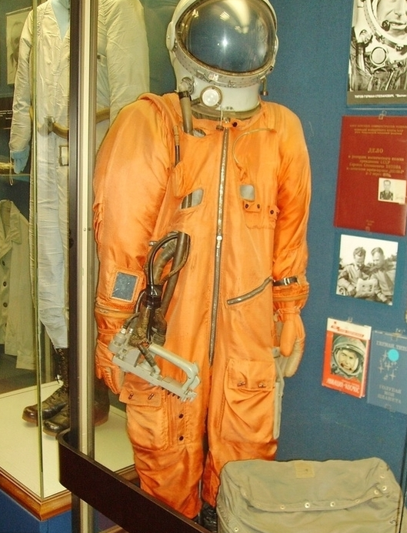
В начале 1960-ых гг. в СССР появился первый скафандр для космонавтов ( СК-1).
Оболочка у него была многослойная.
Шлем составлял с оболочкой единое целое. Задача ставилась предельно жестко: скафандр должен был спасти космонавта обязательно!

Slide 6
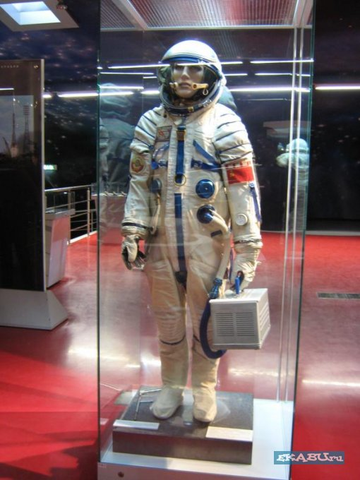
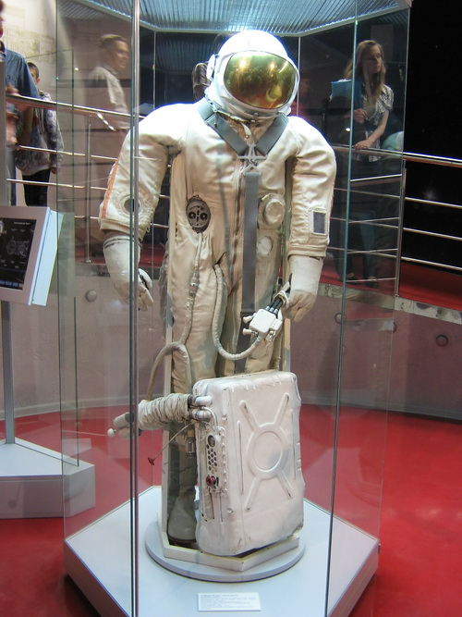
Скафандры состоят из двух основных оболочек: внутренней герметичной и внешней силовой.
По методу работы системы жизнеобеспечения скафандры делятся на два вида – вентиляционные и регенерационные. Космические шлемы делятся на два типа: съемные и несъемные.

Slide 7
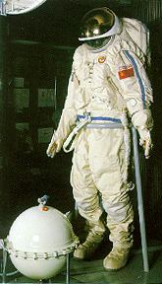
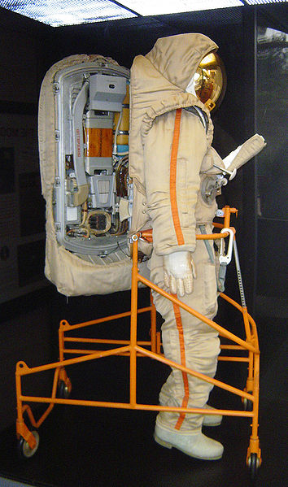
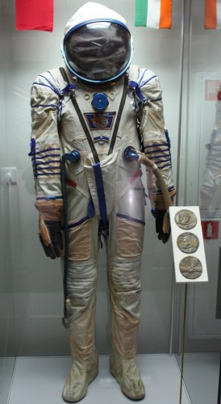
Для длительного пребывания в космосе и на поверхности Луны потребовались регенерационные скафандры длительного пребывания – «Орлан» и «Кречет», для нового спускаемого аппарата «Казбек» скафандр «Сокол».

Slide 8
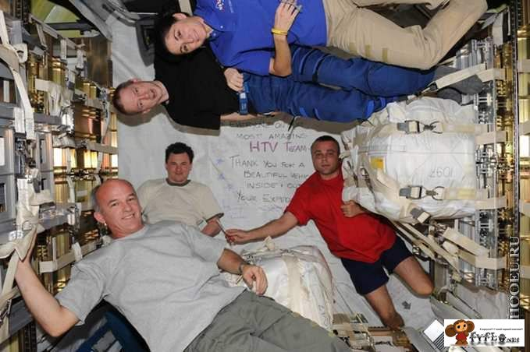
Основная одежда космонавтов на борту — нательное белье (трусы, майки, носки), легкие рубашки и шорты, полетный костюм.
Как и любое белье, первый слой костюма современных космонавтов соприкасается непосредственно с кожей, а значит, оно должно быть приятным на ощупь. Лучше всего для исполнения данной функции подходят лен, хлопок и вискоза.

Slide 9
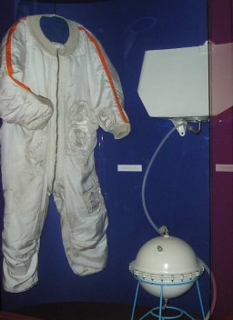
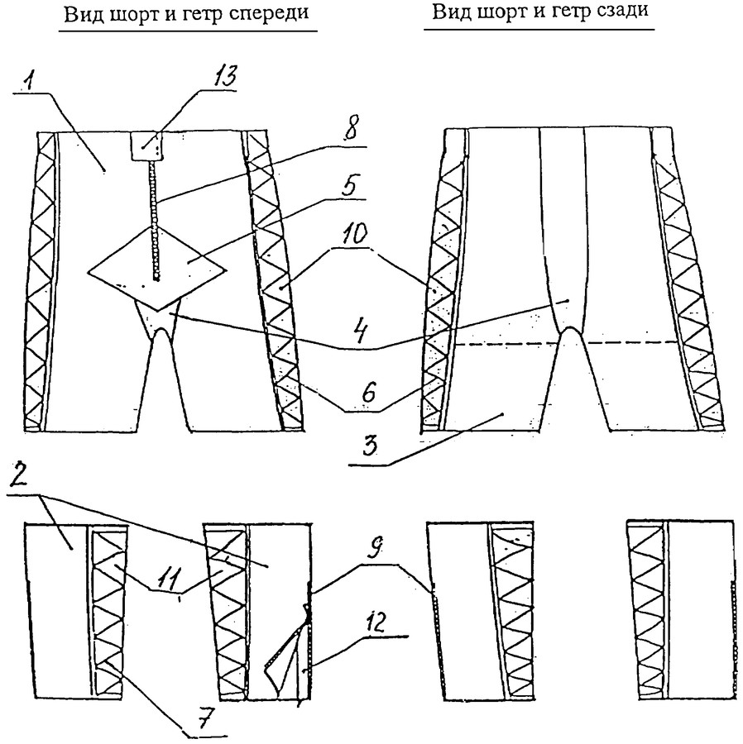
Теплозащитный костюм изготавливается на всякий случай и основная его задача согреть космонавта. Кроме самого костюма представителю данной профессии разрешено использовать шерстяные носки и шапочку.

Slide 10
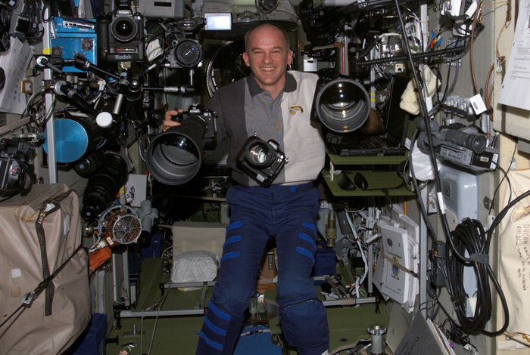
Одежда должна помогать космонавтам в их нелегкой миссии. Каждый день они выполняют сложную работу...
При себе нужно много всего хранить, например, карандаш с блокнотом, кое-какие инструменты, их невозможно положить на полку — они сразу же разлетятся в разные стороны. Поэтому в одежде космонавта должно быть большое количество карманов, которые закрываются на молнию.

Slide 11
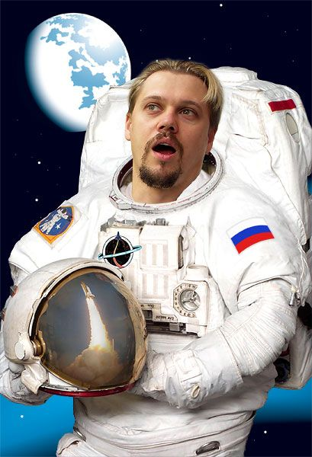
В России одежда для космонавтов пошивается под чутким вниманием Института медико-биологических проблем, который отвечает за здоровье экипажей и психологический климат на борту.
Перед полетом в космос вся одежда российских космонавтов должна пройти строгий контроль качества. Она очищается от любых загрязняющий частиц, удаляются все торчащие нитки и смягчаются все швы. После этого вся одежда подвергается рентгену, чтобы убедиться, что не осталось иголок или булавок. Затем одежда стерилизуется электронным лучом.

Slide 12
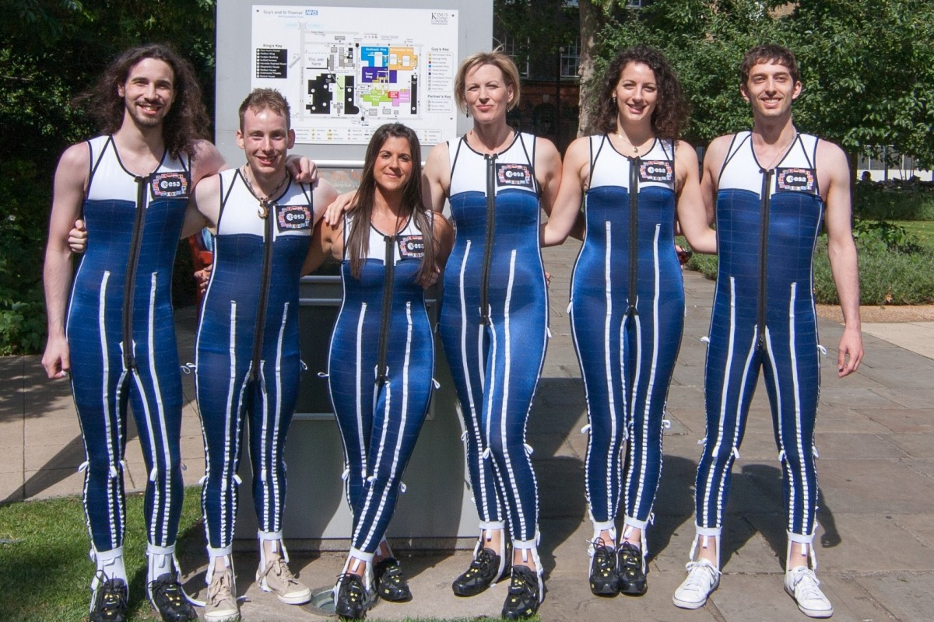
Вообще у астронавтов других стран с космическим гардеробом дела обстоят по-разному. Астронавтам предлагаются вещи массового производства, купленные в магазинах, преимущественно однообразных сине-голубых тонов.
Хотя есть и интересные разработки… Европейское космическое агентство объявило о разработке совместно со специалистами Королевского колледжа Лондона специальных костюмов для космонавтов - Skinsuit.

Slide 13
СПАСИБО ЗА ВНИМАНИЕ!

